Slide 1




串口数据采集
汇报人：徐卉垚
日期：2023.12.18

Slide 2


行业PPT模板http://www.1ppt.com/hangye/
目录
Concents
1、 题目解析
2、 功能演示
3、 功能实现
4、 拓展创新

Slide 3
PART ONE
01
题目解析

Slide 4

串口数据采集
结合QSerialPort及QCustomPlot，完成一个具备基本数据采集与显示程序：
1）能够通过串口读取下位机采集的数据；
2）每帧数据至少包括2个以上通道数据；
3）对获取的数据进行实时绘制；
4）串口通信使用自定义协议

Slide 5
PART TWO
02
功能演示

Slide 6
视频

Slide 7
PART THREE
03
功能实现

Slide 8
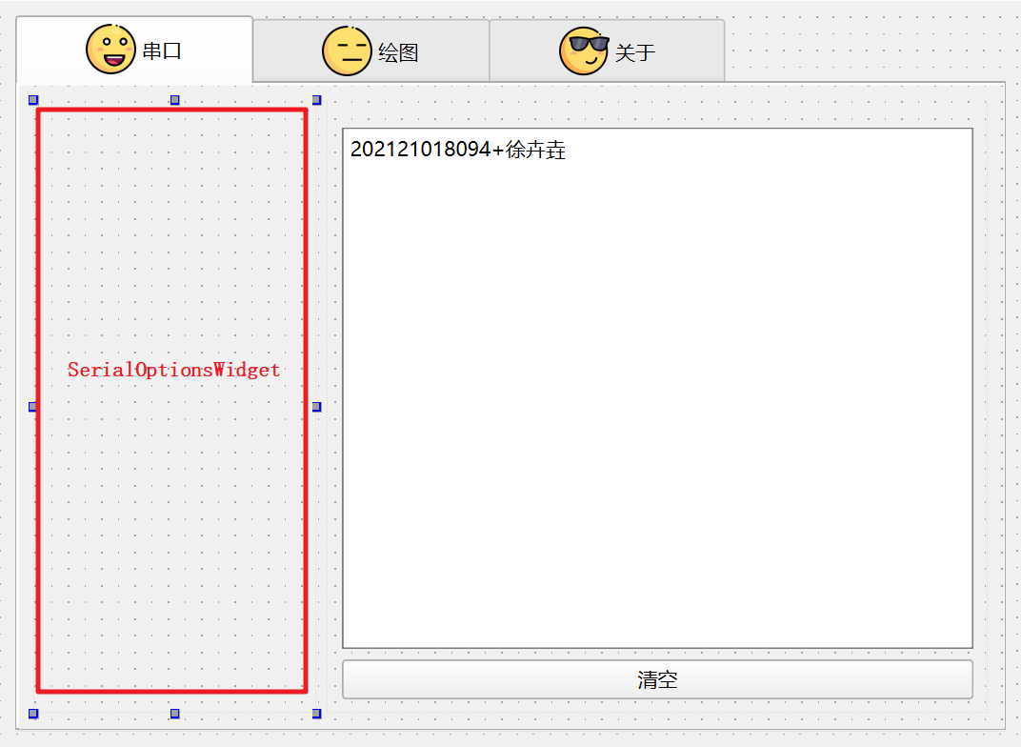
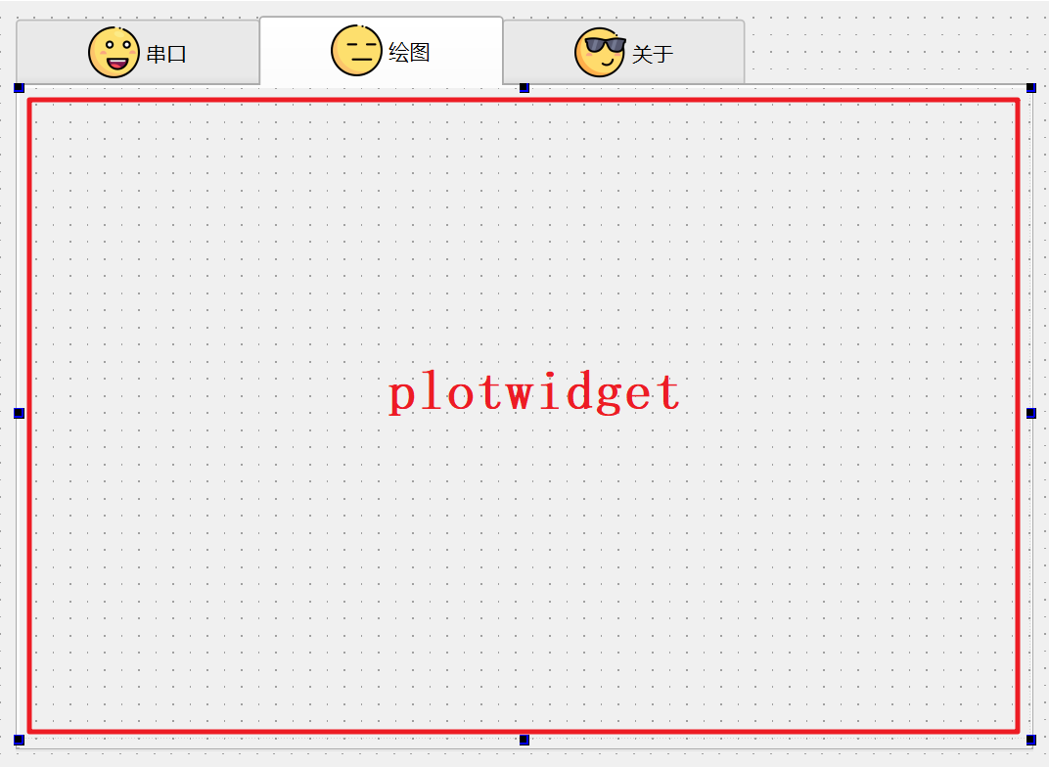
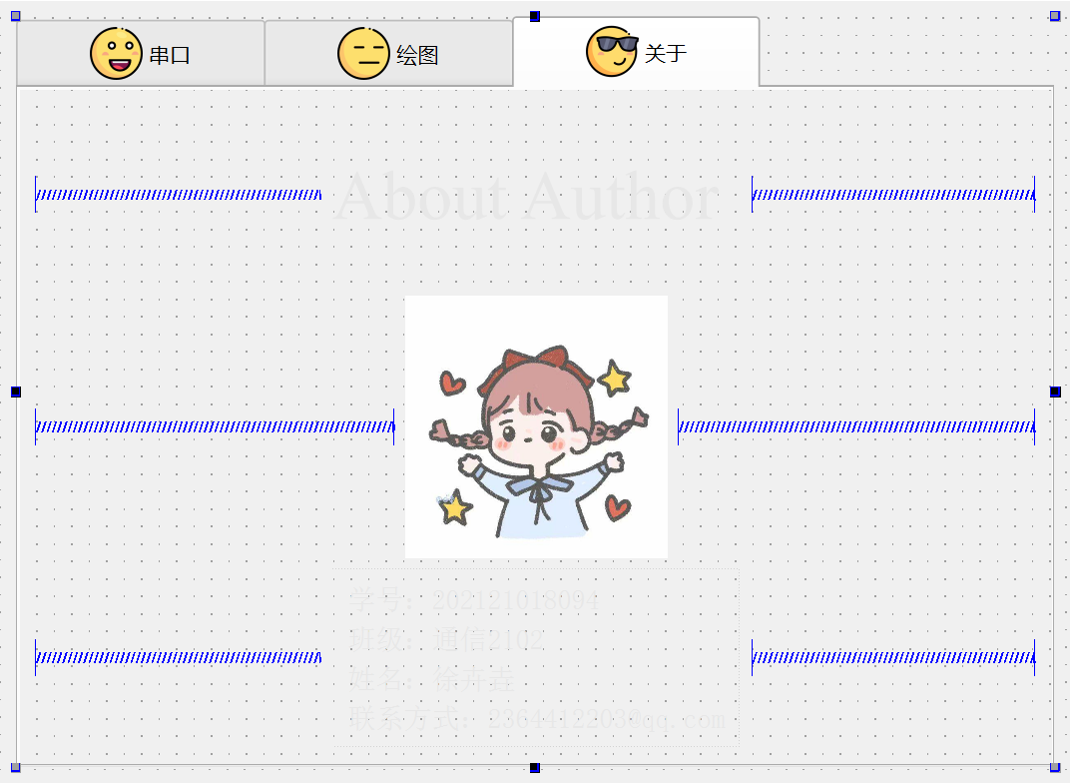
MainWindow UI设计界面

Slide 9
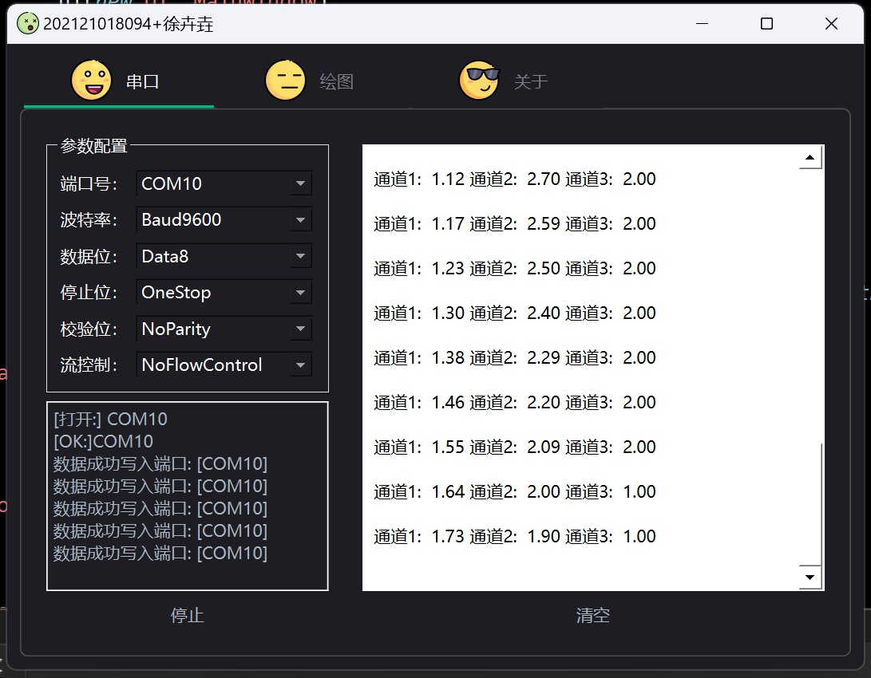
运行界面1

Slide 10
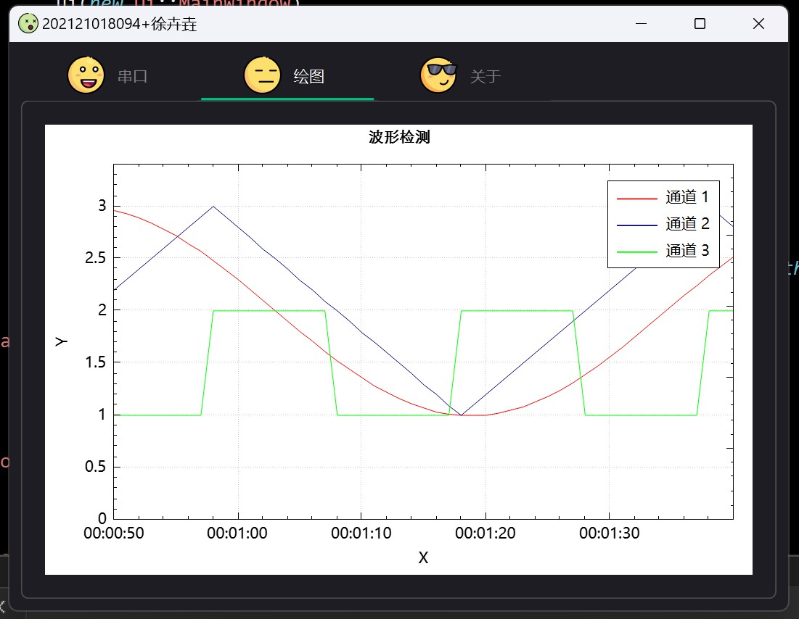
运行界面2

Slide 11
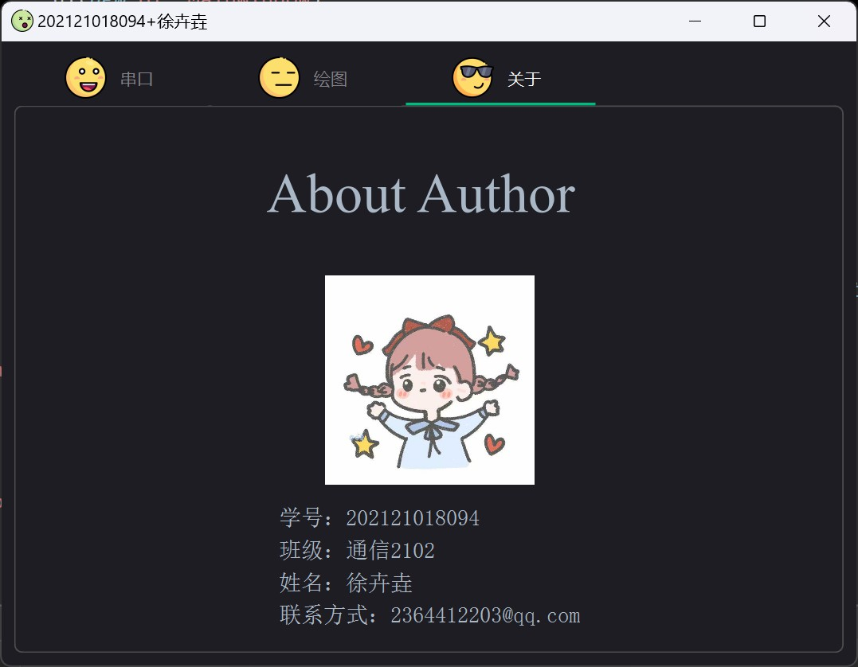
运行界面3

Slide 12
通信协议

Slide 13
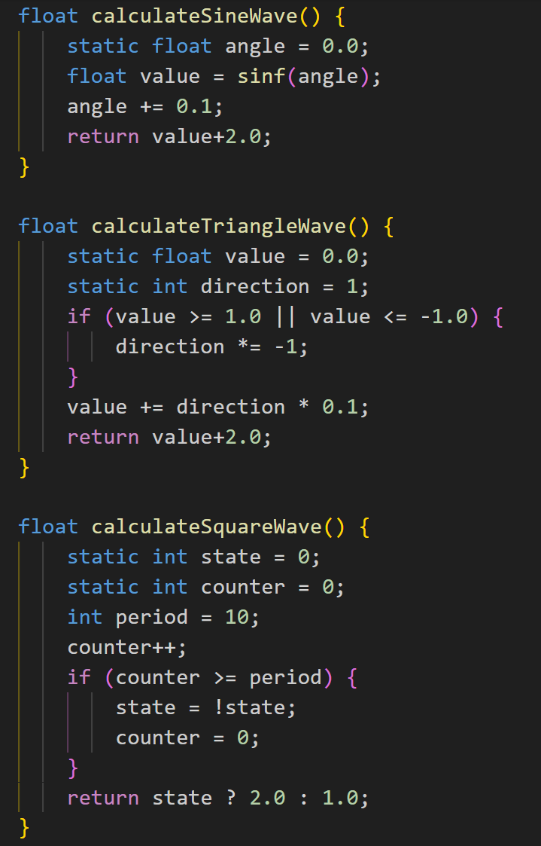
生成正弦波
生成三角波
生成矩形波

Slide 14
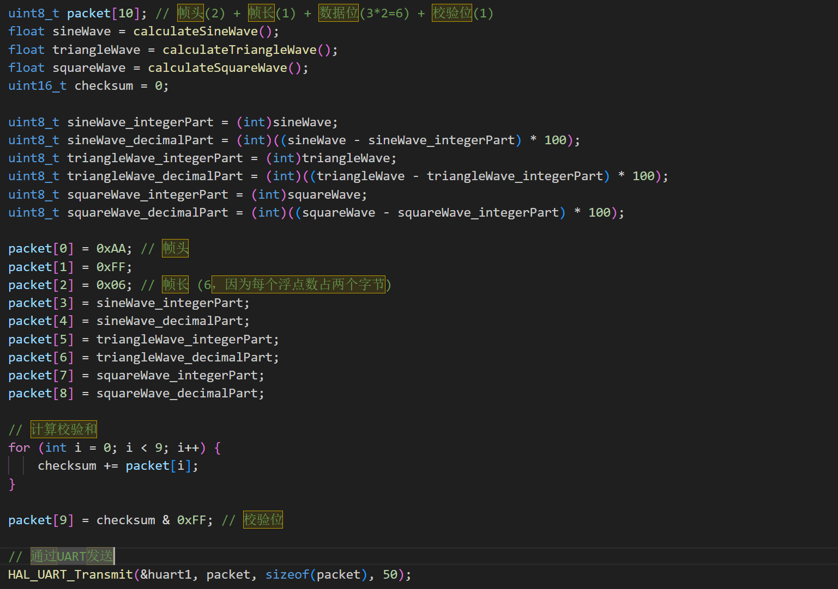
STM32打包发送数据

Slide 15
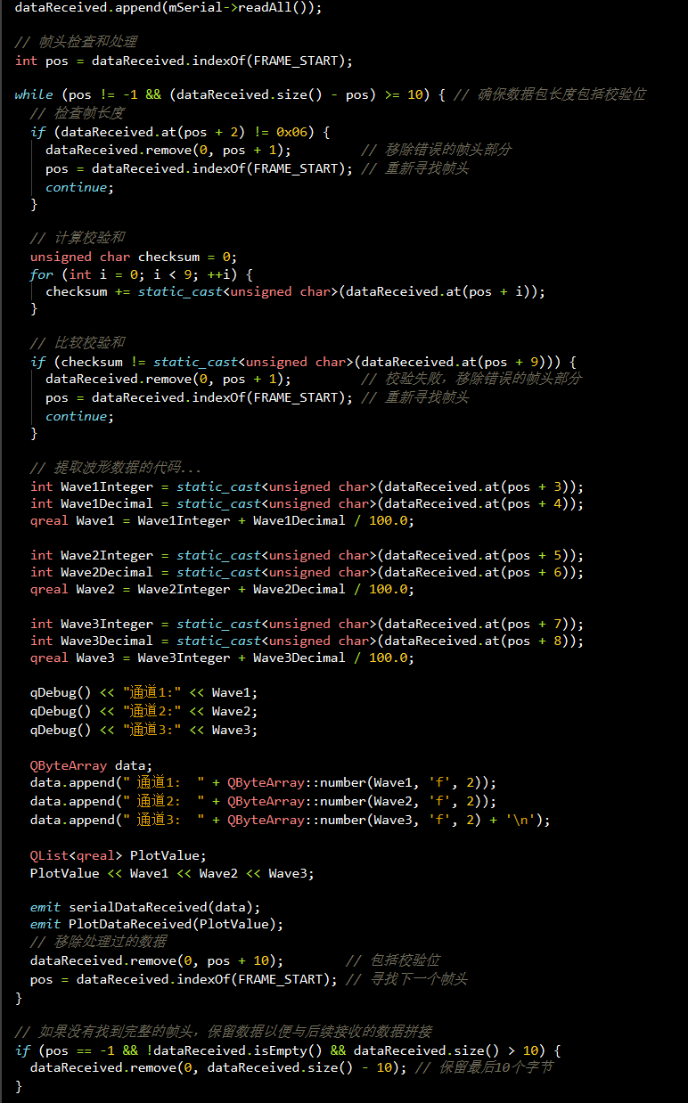
校验位验证
提取数据
发送数据

Slide 16
PART FOUR
04
拓展创新

Slide 17
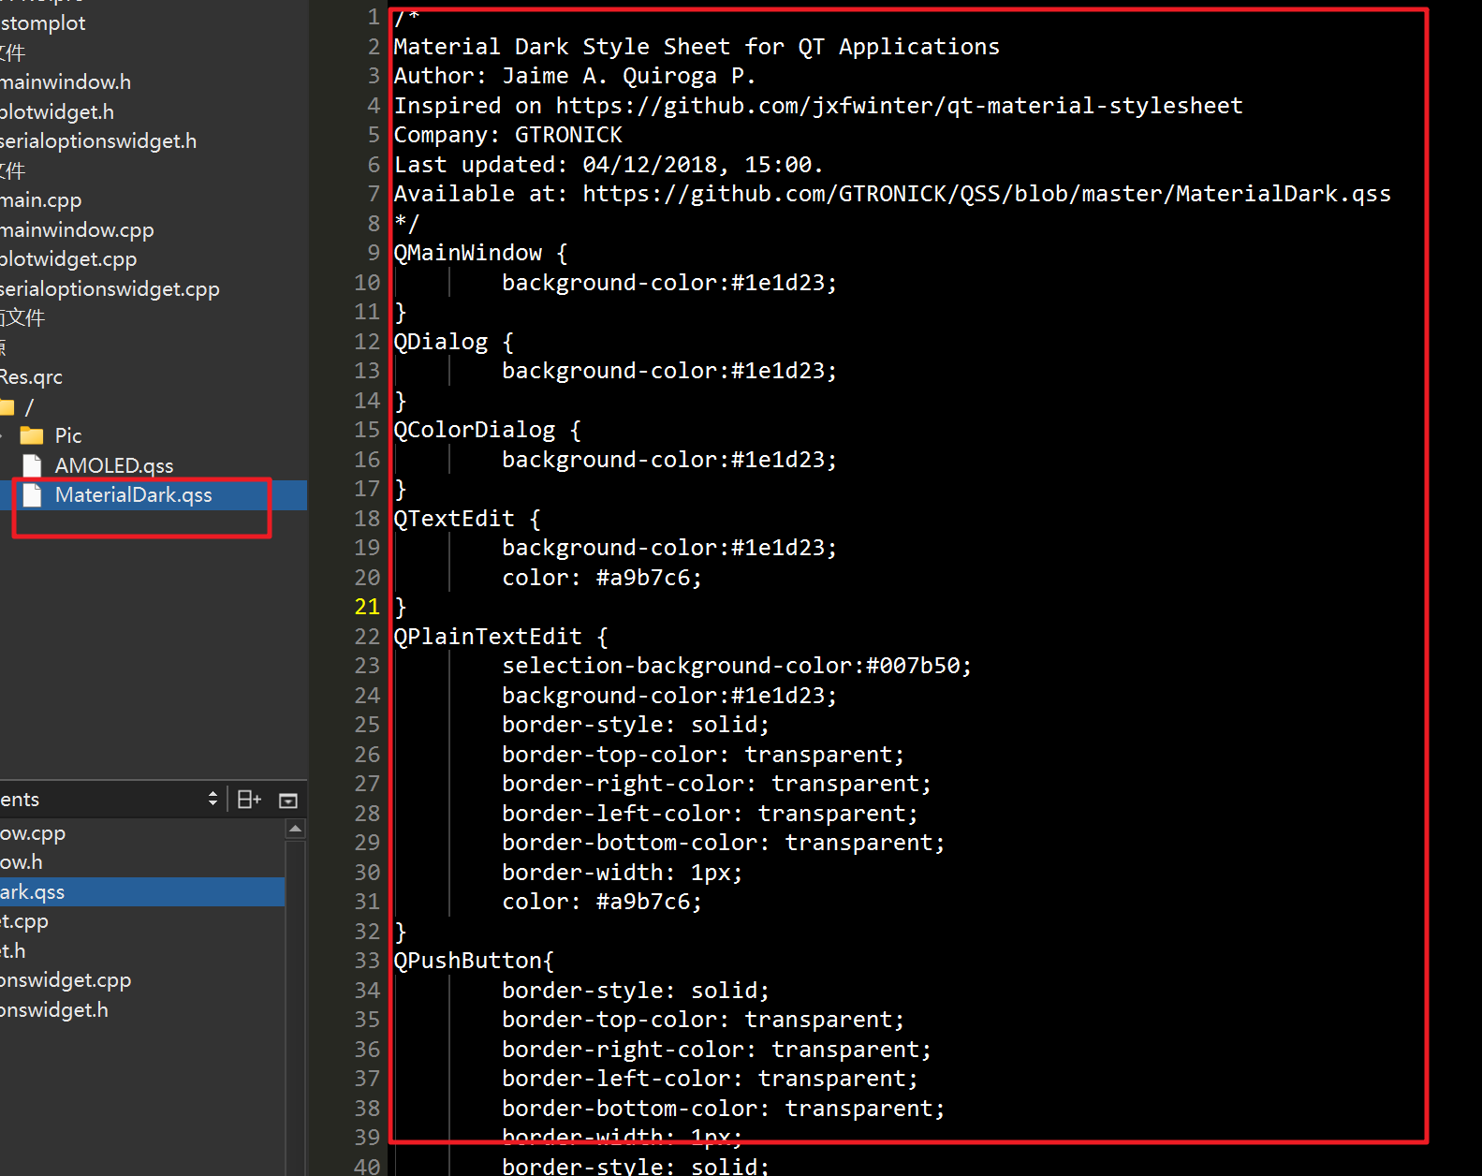
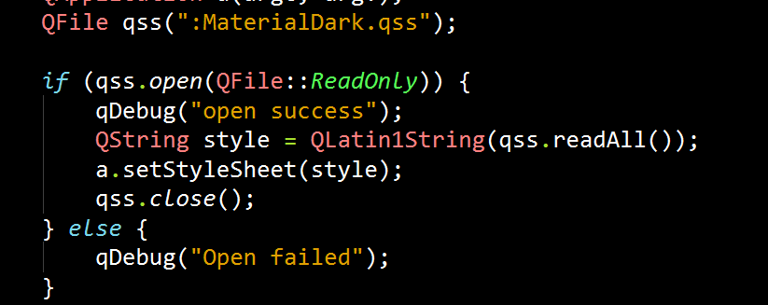
调用写好的MaterialDark.qss
实现好看的Qt界面

Slide 18
谢谢观看！

